Slide 1


Data Mining with Weka
Class 4 – Lesson 1
分類邊界(Classification boundaries)
Ian H. Witten
Department of Computer Science University of Waikato
New Zealand
weka.waikato.ac.nz

Slide 2
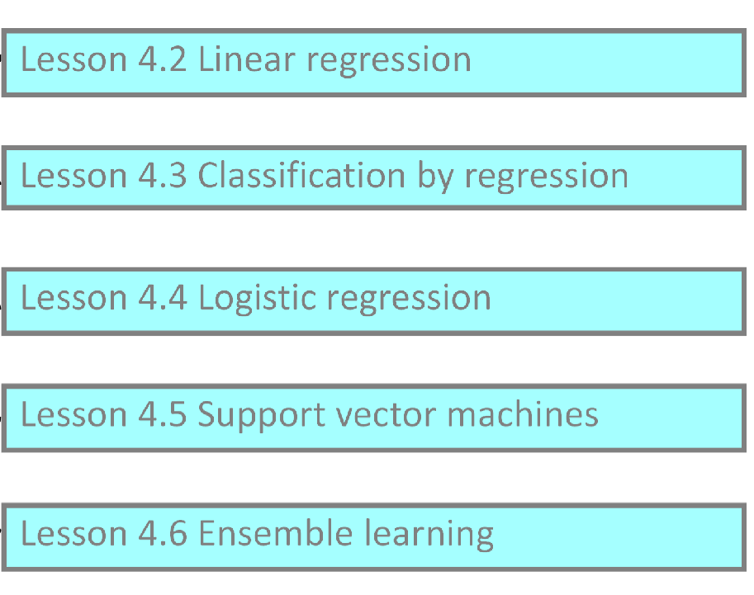
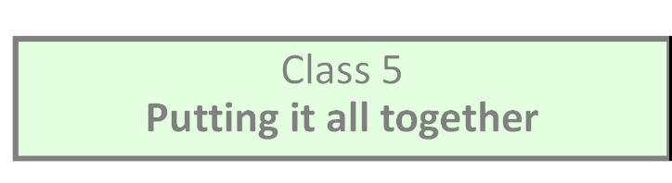
Lesson 4.1 分類邊界
Class 1
開始使用Weka
Lesson 4.1 分類邊界
Class 2
評估
Lesson 4.2 Linear regression
Class 3
簡單的分類器
Lesson 4.3 使用回歸進行分類
Lesson 4.4 羅吉斯回歸
Class 4
更多分類器
Lesson 4.5 支持向量機
Class 5
Putting it all together
Lesson 4.6 集成學習法

Slide 3
Lesson 4.1 分類邊界
在Weka中的Boundary Visualizer使用OneR
(Boundary Visualizer的功能：用於標示決策分界線)
開啟檔案iris.2D.arff，一個2D資料集
(你也可以用iris.arff自己移除sepallength和sepalwidth 屬性來得到這個檔案)
Weka GUI Chooser: Visualization>BoundaryVisualizer
開啟檔案 iris.2D.arff
注意: petallength在X軸，petalwidth在Y軸
在Classify介面選擇rules資料夾下的OneR
勾選 Plot training data
左鍵點擊Start
在Explorer中，檢驗OneR的規則

Slide 4
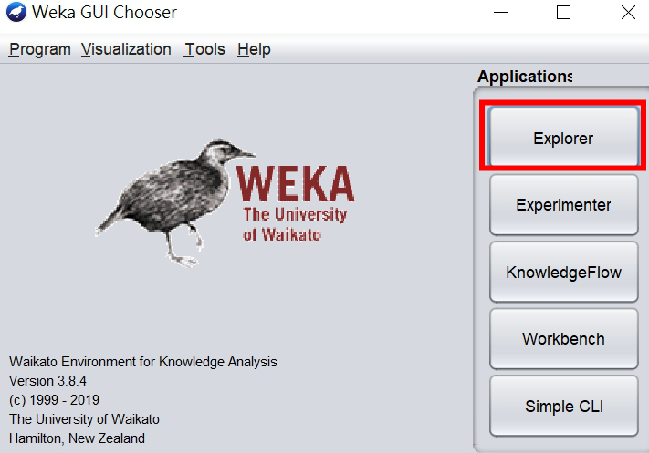
Lesson 4.1 分類邊界
1.開啟Weka的Explorer

Slide 5
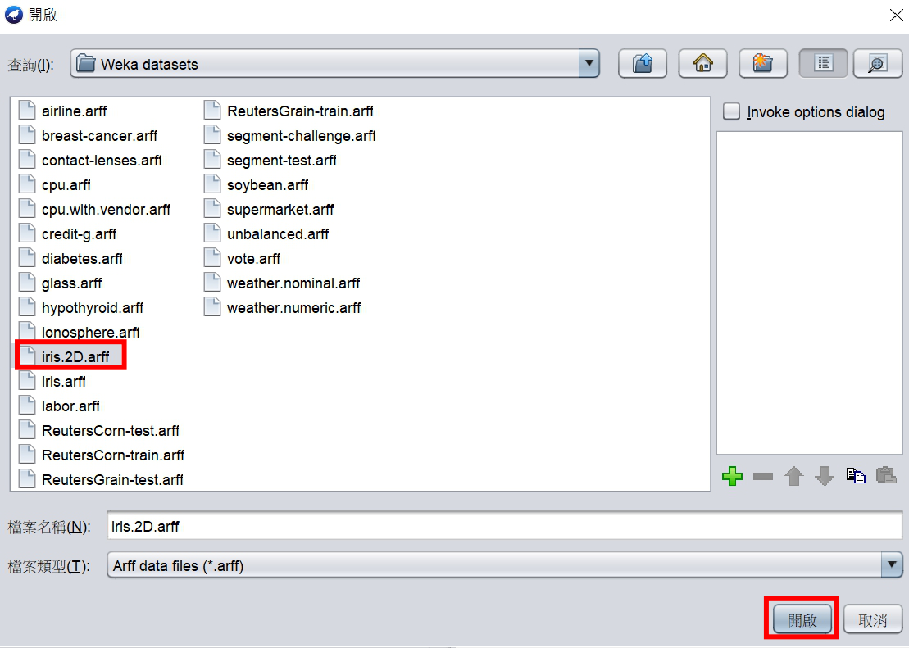
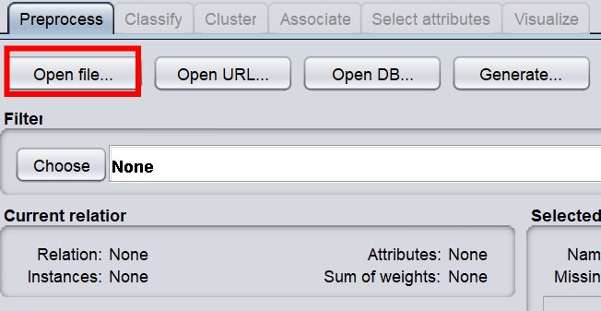
Lesson 4.1 分類邊界
2.左鍵點擊Open file…開啟右圖視窗，進入自行複製的Weka datasets，左鍵單擊iris.2D.arff的檔案後，再以左鍵單擊下方”開啟”以載入此檔案

Slide 6
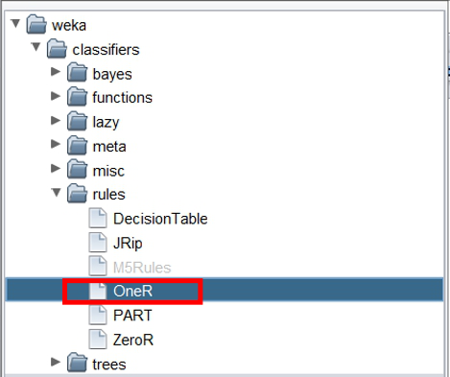
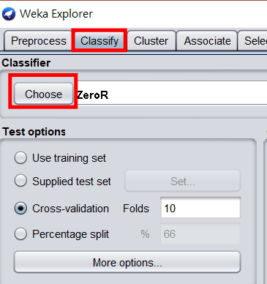
Lesson 4.1 分類邊界
3.切換到Classify介面點選Choose鈕，在出現的選單中左鍵單擊rules資料夾下的OneR

Slide 7
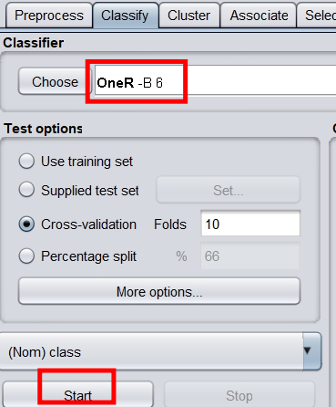
Lesson 4.1 分類邊界
4.點選Start運行OneR分類器

Slide 8
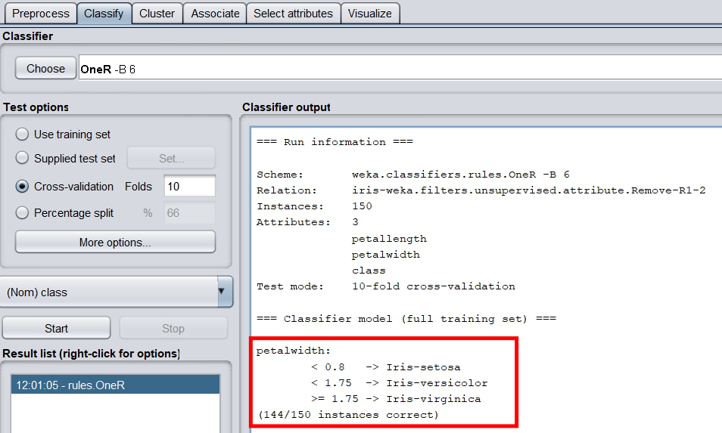
Lesson 4.1 分類邊界
▼OneR選擇從「花瓣寬」分支。
如果花瓣寬小於0.8，就是setosa。
如果值居中，就是versicolor。
如果高於1.75，就是virginica。

Slide 9
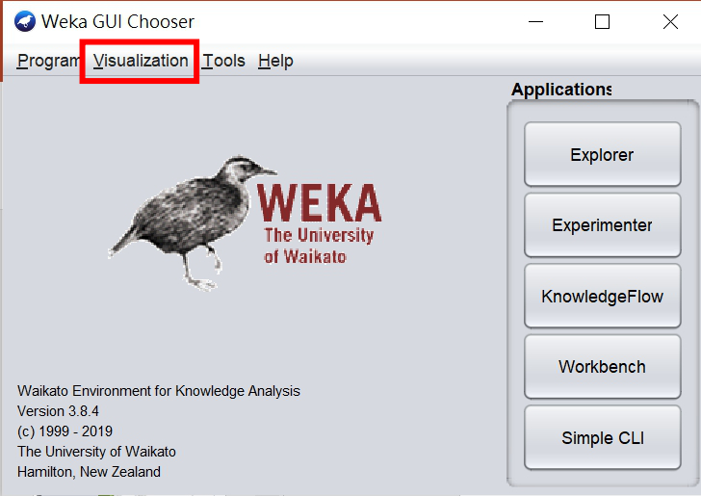
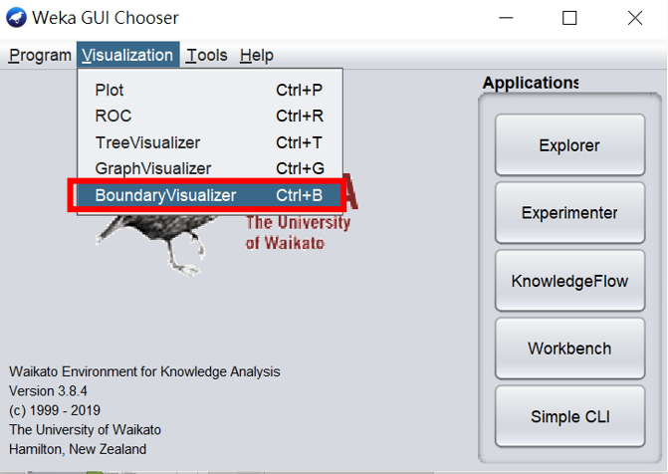
Lesson 4.1 分類邊界
4.回到Weka主選單(Weka GUI Chooser)，左鍵單擊Visualization，在出現的選單中左鍵單擊BoundaryVisualizer。

Slide 10
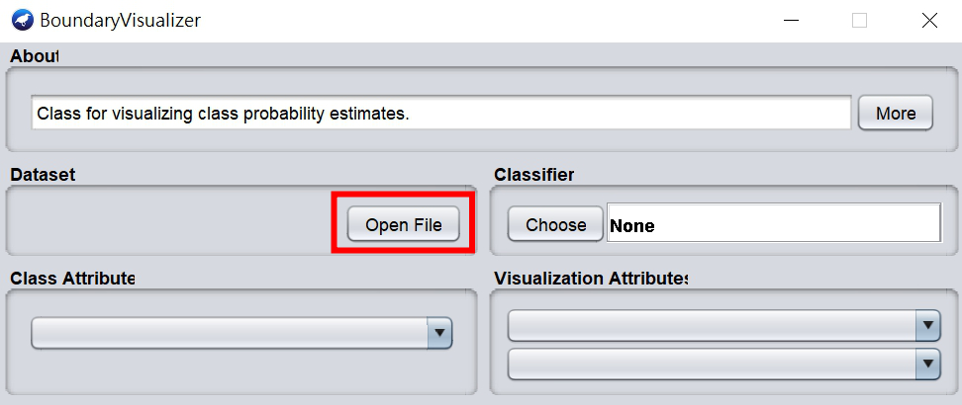
Lesson 4.1 分類邊界
5.在BoundaryVisualizer中點選Open File。

Slide 11
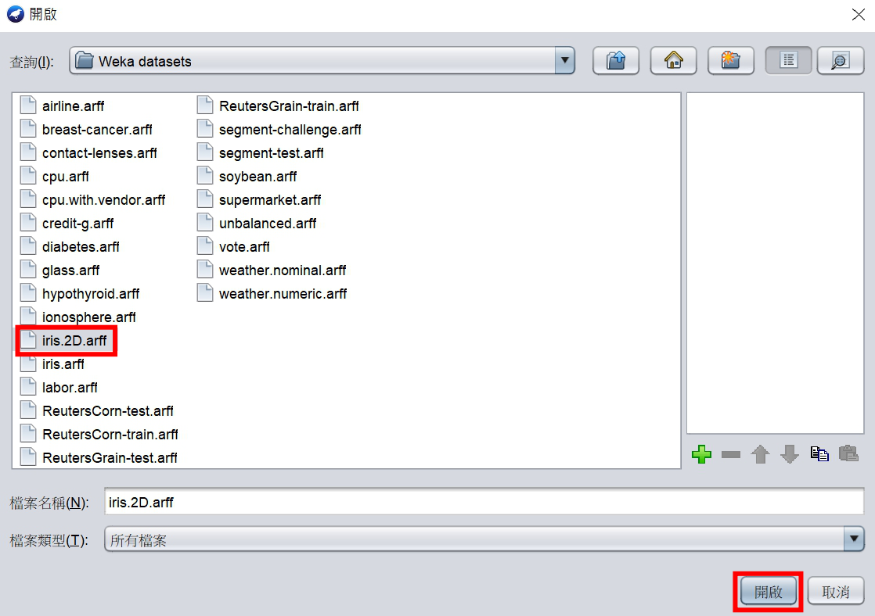
Lesson 4.1 分類邊界
6.左鍵單擊iris.2D.arff的檔案後，再以左鍵單擊下方”開啟”以載入此檔案

Slide 12
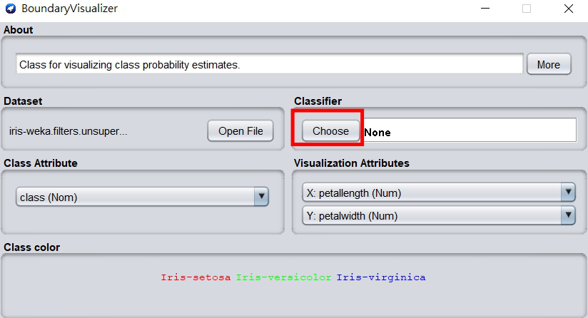
Lesson 4.1 分類邊界
7.左鍵單擊Choose，在出現的選單中點選rules資料夾前方的倒三角，再以左鍵單擊OneR分類器

Slide 13
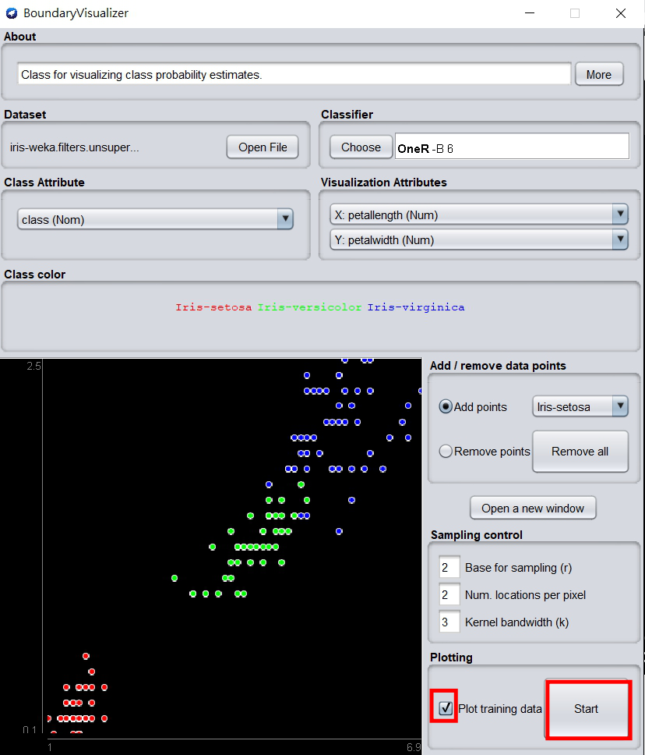
Lesson 4.1 分類邊界
8.勾選Plot training data選項後，左鍵單擊Start運行

Slide 14
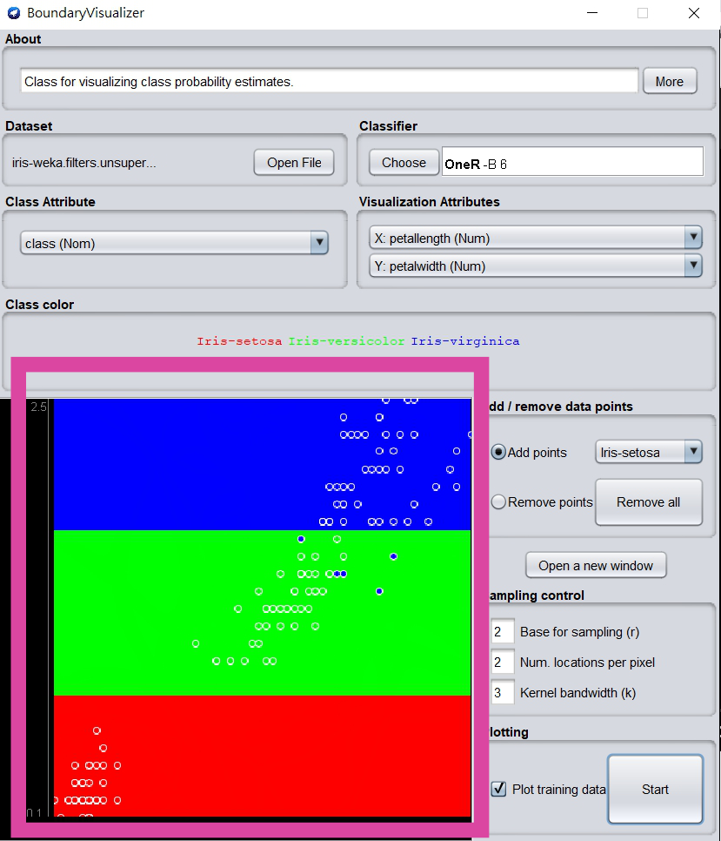
Lesson 4.1 分類邊界
結果跟Explorer中OneR一樣：
如果小於某個值，就是setosa
如果值居中，就是versicolor
如果在頂端，就是virginica
這就是OneR產生的決策分界線的空間表示法。

Slide 15
Lesson 4.1 分類邊界
在Visualize boundaries上使用其他的分類器
選擇lazy資料夾下的IBk
Plot training data; 點擊 Start
k = 5, 20; 注意混色的部分
選擇 bayes資料夾下的NaiveBayes
將useSupervisedDiscretization參數設為true
選擇 trees資料夾下的J48
將圖表跟Explorer的輸出值建立關聯
以minNumbObj = 5 和 10實作: controls leaf size

Slide 16
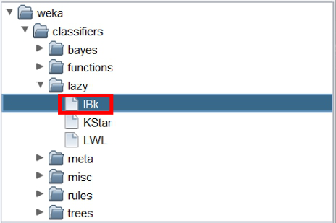
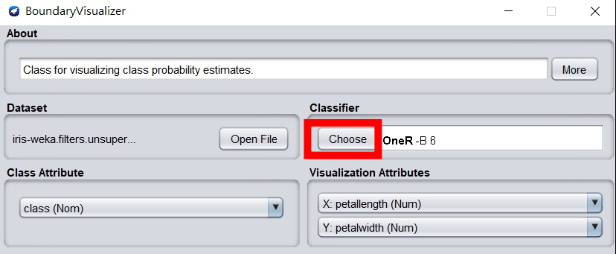
Lesson 4.1 分類邊界
1.在BoundaryVisualizer視窗中點擊Choose鈕，在出現的選單中左鍵單擊lazy資料夾下的IBk分類器

Slide 17
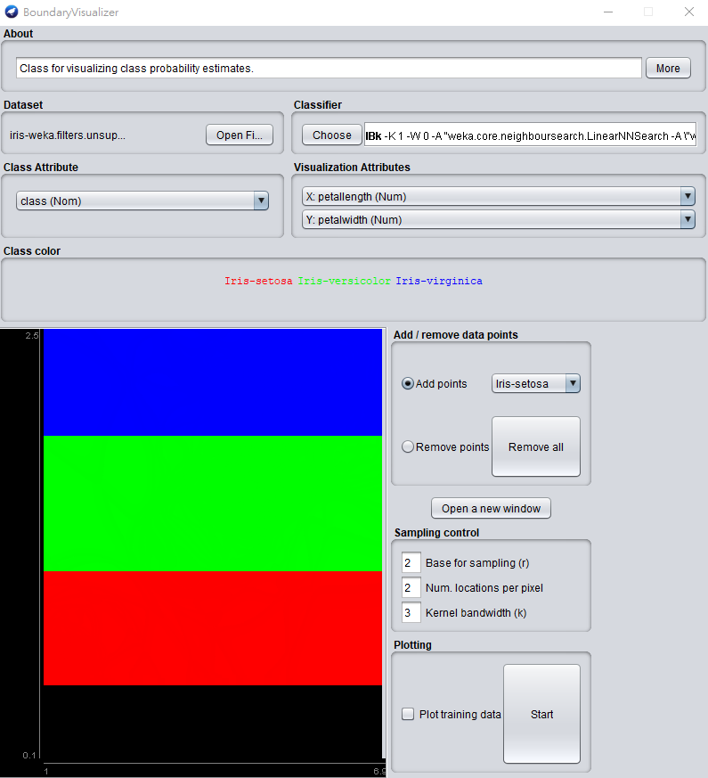
Lesson 4.1 分類邊界
2.接著左鍵單擊下方的Start鈕

Slide 18
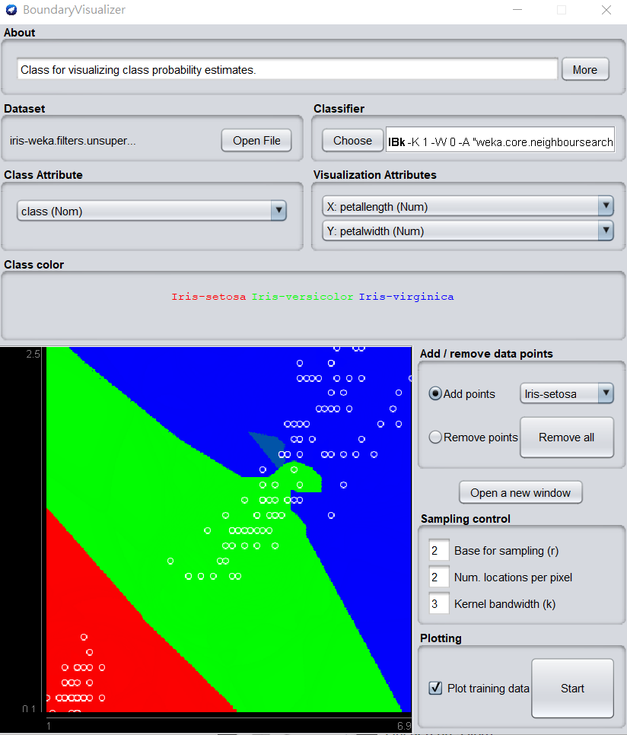
Lesson 4.1 分類邊界
結果討論
分界線劃在最近的不同顏色的點和點之間。
假如紅色區域有個點，那麼它會在紅色區域中找到離它最近的實例。

Slide 19
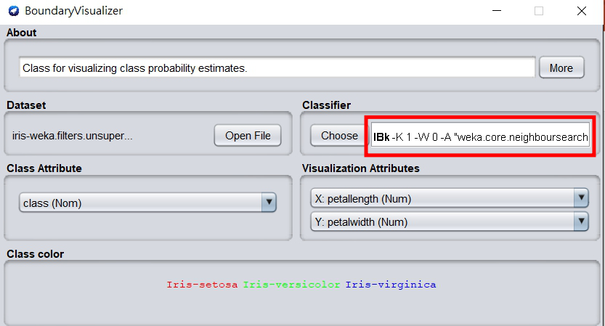
Lesson 4.1 分類邊界
接著，更改參數
3.左鍵單擊圖中紅色方框更改IBk分類器配置

Slide 20
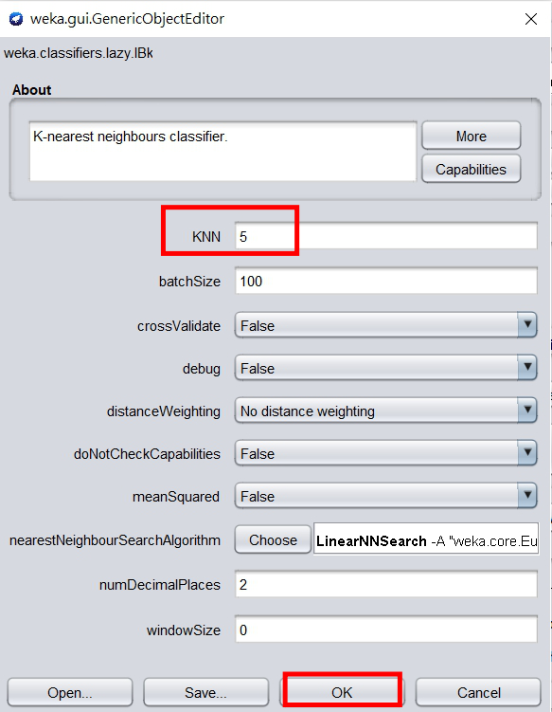
Lesson 4.1 分類邊界
4.在彈出的視窗中將KNN參數的值設定為5，然後左鍵單擊下方OK鈕

Slide 21

Lesson 4.1 分類邊界
5.左鍵單擊下方Start運行
(圖中視覺圖形為上一運行結果)

Slide 22
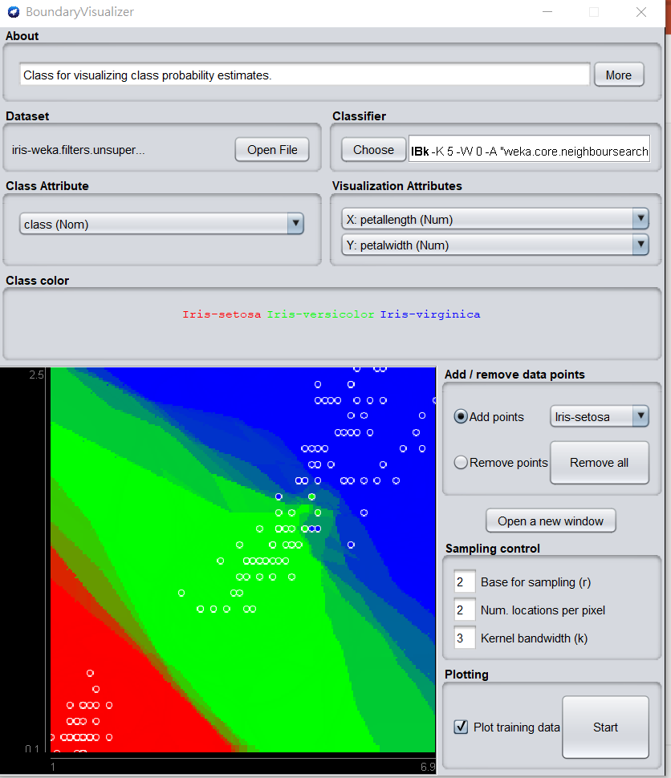
Lesson 4.1 分類邊界
結果討論
圖中混色區域IBK使用投票來決定：
若紅點比綠點多，就會是深紅色區域。
若綠點比紅點多，就會是深綠色區域。

Slide 23
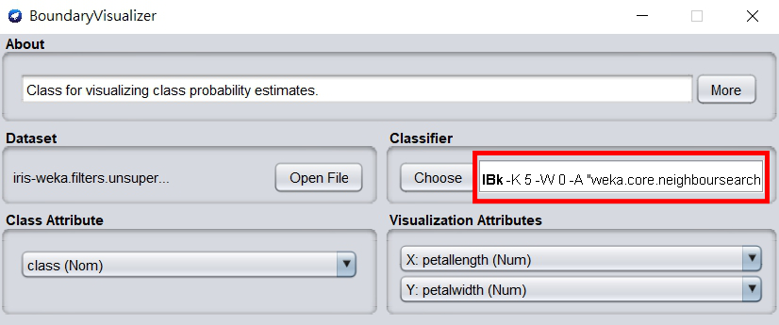
Lesson 4.1 分類邊界
6.左鍵單擊圖中紅色方框更改IBk分類器配置

Slide 24
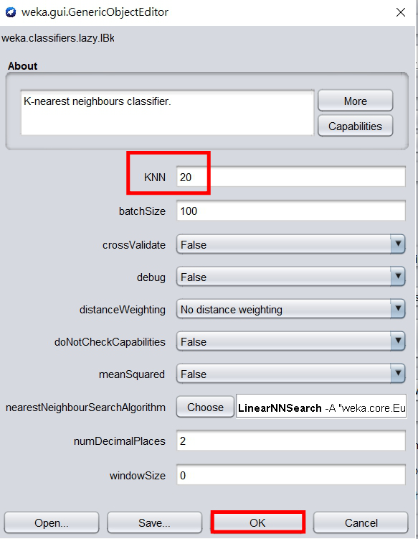
Lesson 4.1 分類邊界
7. 在彈出的視窗中將KNN參數的值設定為20，然後左鍵單擊下方OK鈕

Slide 25

Lesson 4.1 分類邊界
8. 左鍵單擊下方Start運行
(圖中視覺圖形為上一運行結果)

Slide 26
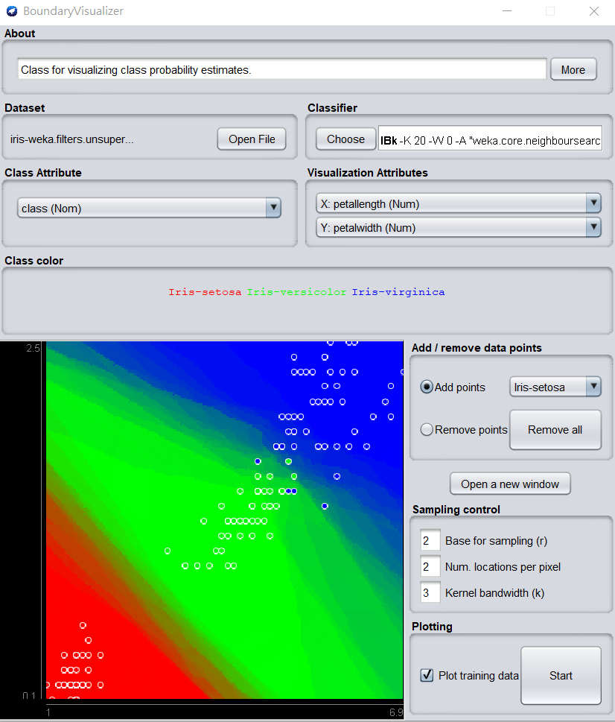
Lesson 4.1 分類邊界
結果討論
分界更為模糊，因為最近的參考實例數量變20了
如果是1:19是紅色、如果2:18是深紅色、如果3:17是深深紅色..
複習：k值代表參考的實例數！
「找尋新實例最近的k個實例，若大多數實例屬於某一個分類，則新實例也屬於這個分類。」

Slide 27
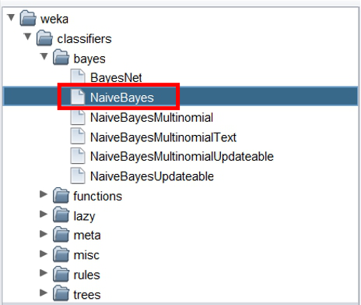
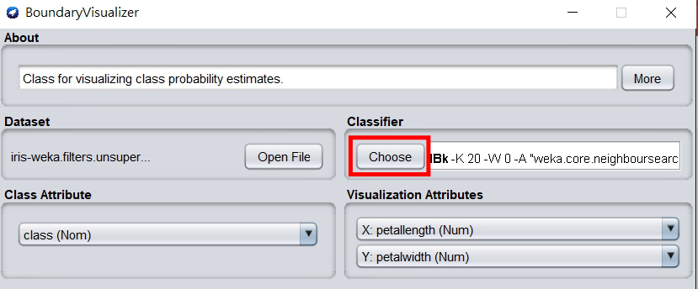
Lesson 4.1 分類邊界
9. 在BoundaryVisualizer視窗中點擊Choose鈕，在出現的選單中左鍵單擊bayes資料夾下的NaiveBayes分類器

Slide 28
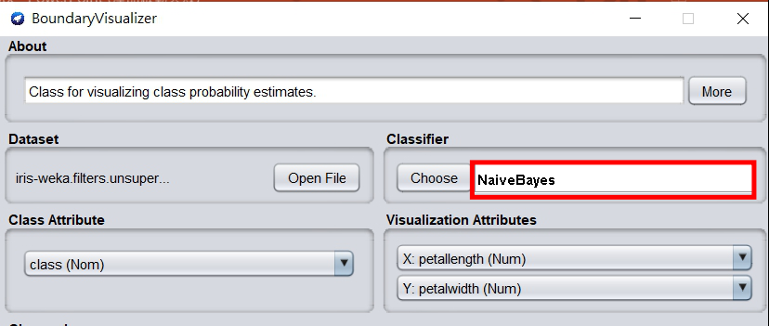
Lesson 4.1 分類邊界
10. 左鍵單擊圖中紅色方框更改NaiveBayes分類器配置

Slide 29
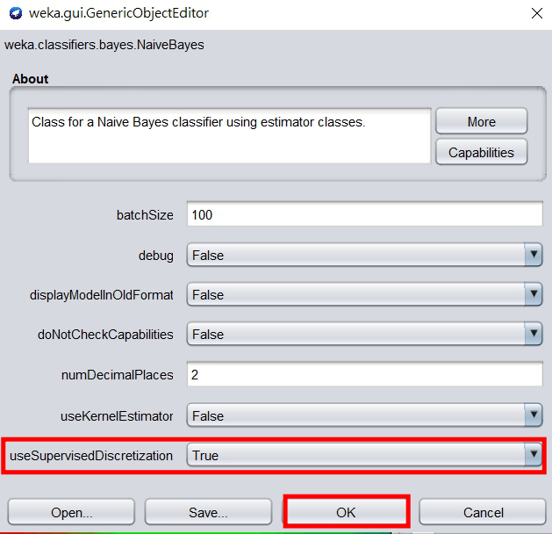
Lesson 4.1 分類邊界
11.將參數useSupervisedDiscretization的值設定為True，然後左鍵點擊下方的OK鈕

Slide 30

Lesson 4.1 分類邊界
12.左鍵單擊Start運行
(圖中視覺圖形為上一運行結果)

Slide 31
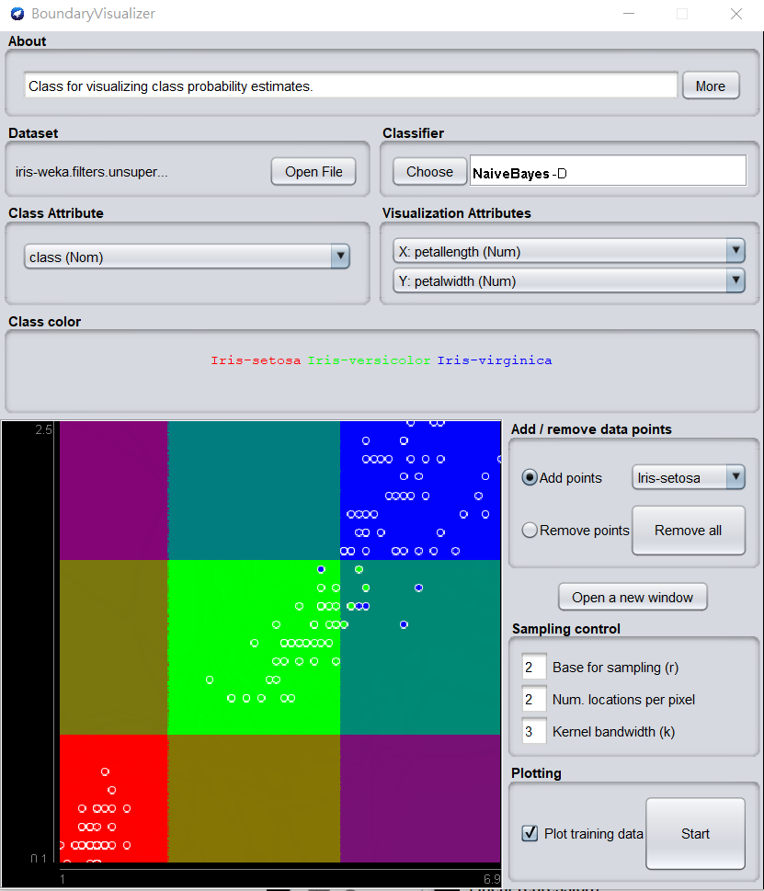
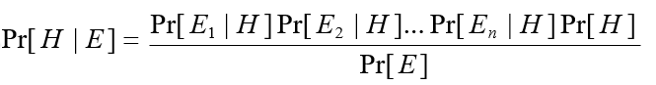
Lesson 4.1 分類邊界
結果討論
NaiveBayes認為某兩個屬性平等而獨立地參與決策。
圖中使用一個概率的棋盤格局，來將屬性們的概率兩兩相乘。
複習：還記得這個公式嗎？

Slide 32
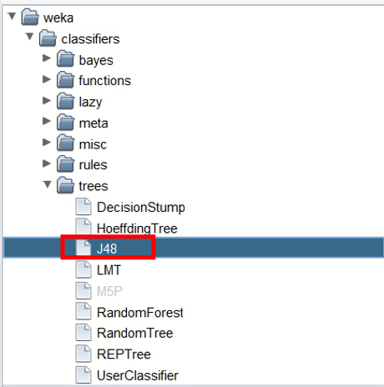
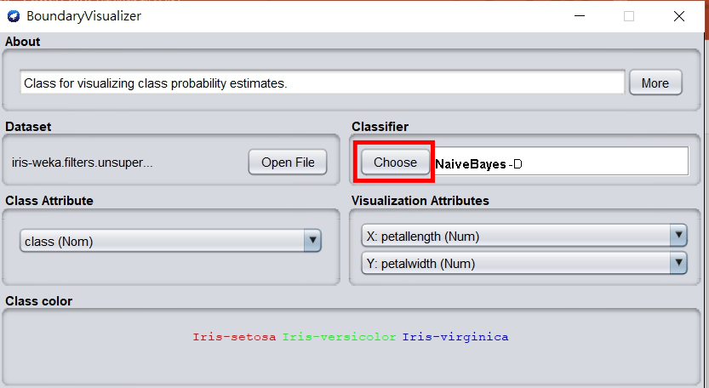
Lesson 4.1 分類邊界
13. 在BoundaryVisualizer視窗中點擊Choose鈕，在出現的選單中左鍵單擊trees資料夾下的J48分類器

Slide 33
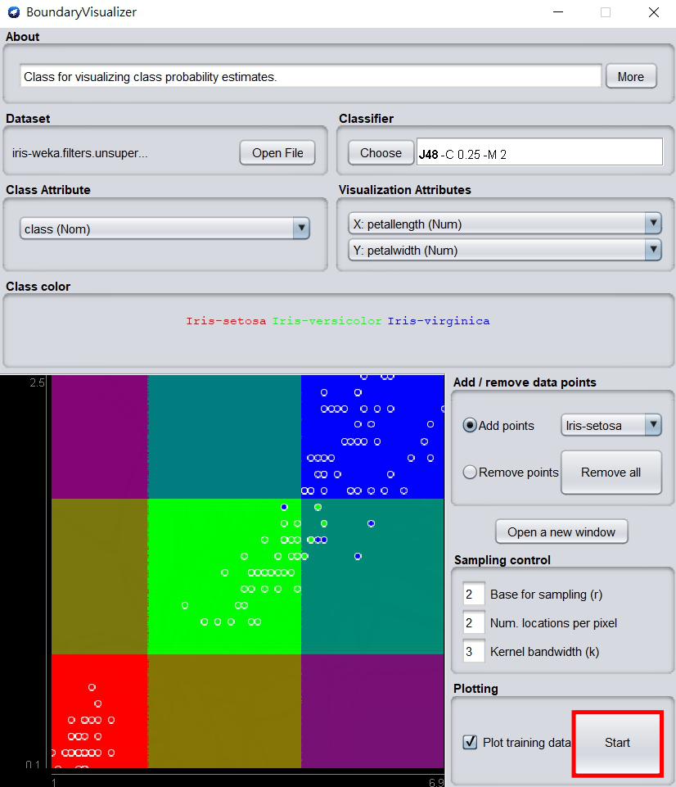
Lesson 4.1 分類邊界
14.左鍵單擊Start運行

Slide 34
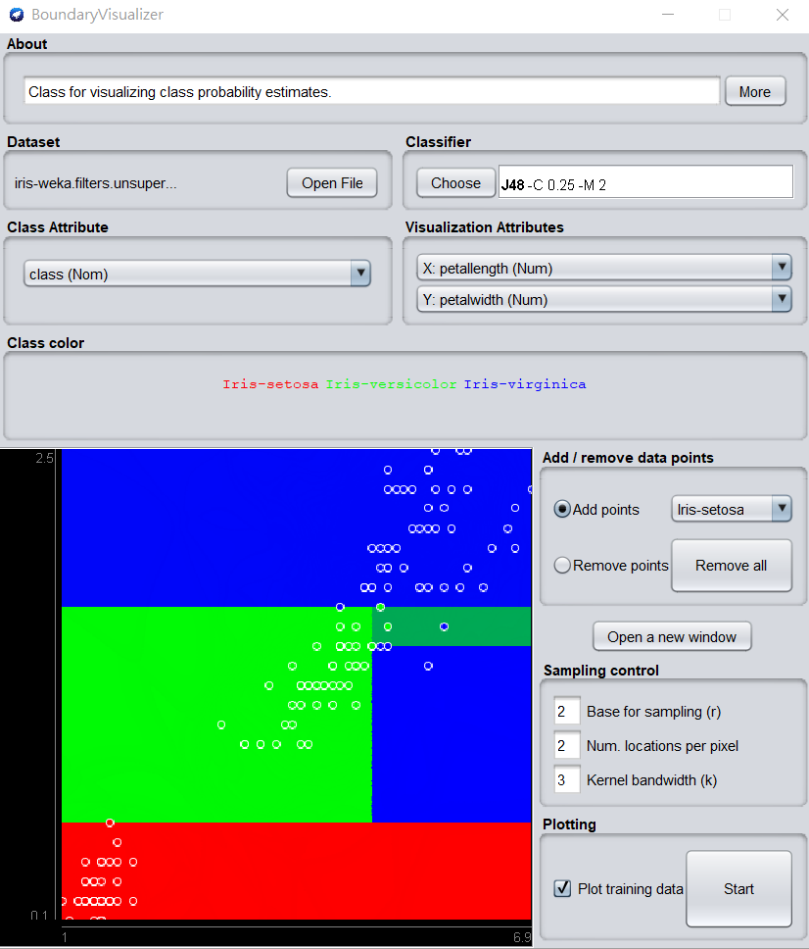
Lesson 4.1 分類邊界
得到了右圖的結果，
接著我們要對照Explorer中的處理結果。

Slide 35
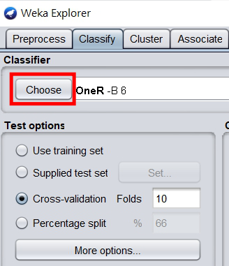
Lesson 4.1 分類邊界
15.回到Explorer的Classify介面，左鍵單擊上方Choose鈕，在彈出的視窗中選擇trees資料夾下的J48分類器

Slide 36
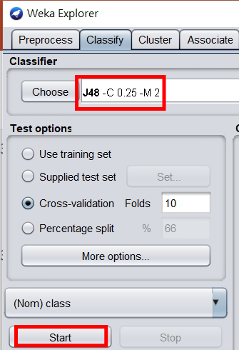
Lesson 4.1 分類邊界
16.接著點擊Start運行

Slide 37
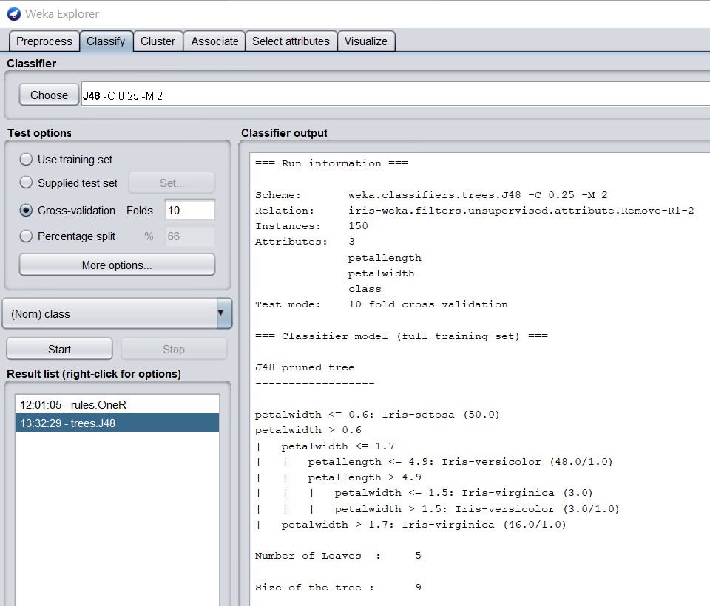
Lesson 4.1 分類邊界
先以花瓣寬分支，如果值小於0.6，就是鳶尾花setosa。

Slide 38
Lesson 4.1 分類邊界
再以花瓣寬分支，如果值大於1.7，就是鳶尾花virginica。

Slide 39
Lesson 4.1 分類邊界
再以花瓣長分支，如果值小於等於4.9，就是鳶尾花versicolor。

Slide 40
Lesson 4.1 分類邊界
最後以花瓣寬分支，如果值小於等於1.5，就是鳶尾花virginica；大1.5則是鳶尾花versicolor。

Slide 41
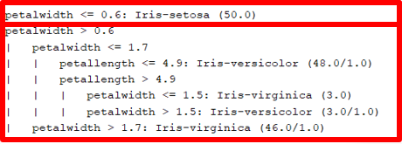
Lesson 4.1 分類邊界 – 成果探討
就是圖表中的此線！
豎軸表示花瓣寬。
如果小於這個值，就是鳶尾花setosa。
對照：

Slide 42
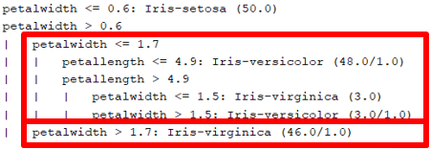
Lesson 4.1 分類邊界 – 成果探討
同樣以y軸(花瓣寬)解說此線：
如果大於這個值，就是鳶尾花virginica。
對照：

Slide 43
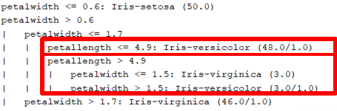
Lesson 4.1 分類邊界 – 成果探討
如果在中間區域，我們以另一個軸（花瓣長）劃分。
對照：
花瓣長 <= 4.9
花瓣長 > 4.9

Slide 44
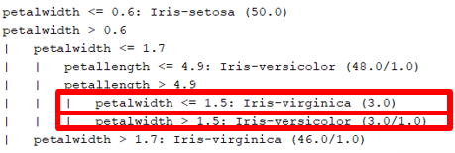
Lesson 4.1 分類邊界 – 成果探討
最後以花瓣寬劃分。
對照：
花瓣寬>1.5
花瓣寬<=1.5

Slide 45
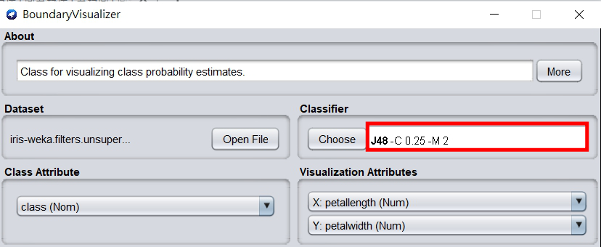
Lesson 4.1 分類邊界
現在試著更改J48的minNumObj參數：變更為5和10
17.回到BoundaryVisualizer左鍵單擊圖中紅色方框處更改J48配置。

Slide 46
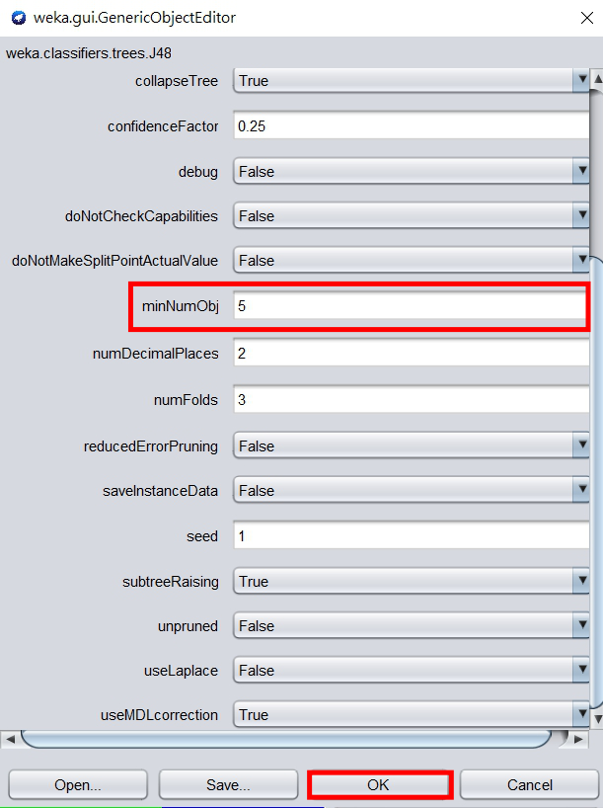
Lesson 4.1 分類邊界
18.在彈出的視窗中將參數minNumObj的值設定成5，然後左鍵單擊下方OK鈕 複習： minNumObj控制葉節點最小實例數
如果加大數值，會得到一個較簡單的樹

Slide 47
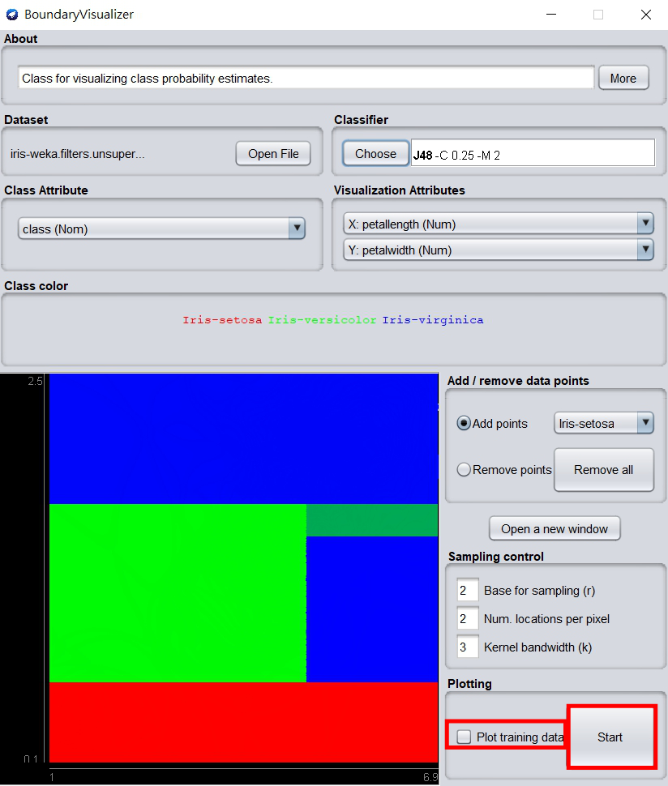
Lesson 4.1 分類邊界
19.取消勾選Plot training data後，左鍵單擊Start鈕運行

Slide 48
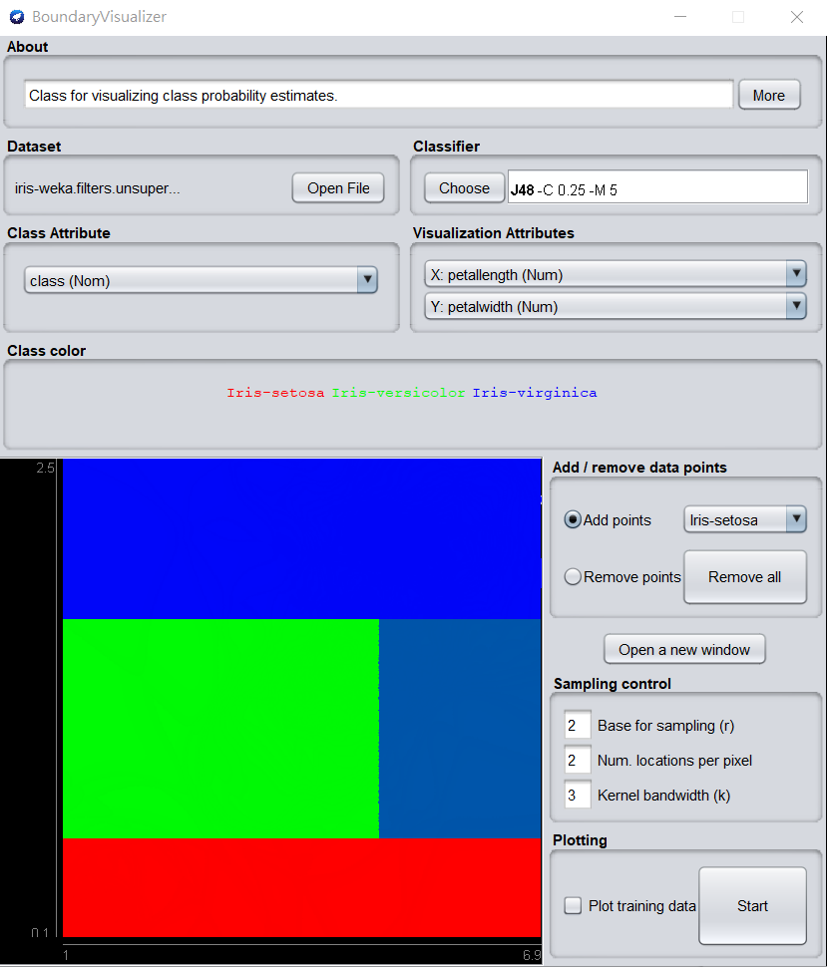
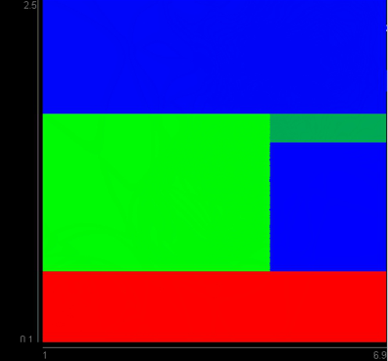
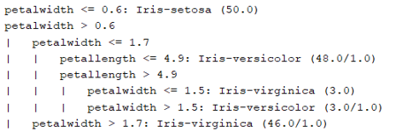
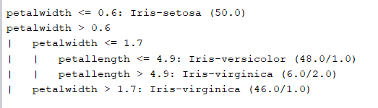
Lesson 4.1 分類邊界 – 成果探討
Explorer中更改參數前的圖形：
得到一棵更簡單的樹！
Explorer中更改參數前的規則：
Explorer中更改參數後的規則：

Slide 49
Lesson 4.1 分類邊界
20.再次以左鍵單擊圖中紅色方框處更改J48配置。

Slide 50

Lesson 4.1 分類邊界
21.在彈出的視窗中將參數minNumObj的值設定成10，然後左鍵單擊下方OK鈕

Slide 51

Lesson 4.1 分類邊界
22.左鍵單擊Start鈕運行

Slide 52



Lesson 4.1 分類邊界 – 成果探討
Explorer中更改參數值為5的圖形：
得到一棵又更簡單的樹！
Explorer中更改參數值為5的規則：
Explorer中更改參數值為10的規則：

Slide 53

Lesson 4.1 分類邊界
分類器在實例空間創建分界線
不同的分類器創建實例空間的方式不同(又稱為分類器的偏差)
探討了OneR, IBk, NaiveBayes, J48
視覺化限制使用數字屬性以及2D圖形
課程文本
Section 17.3 Classification boundaries

Slide 54
Data Mining with Weka
Class 4 – Lesson 2
線性回歸(Linear regression)
Ian H. Witten
Department of Computer Science University of Waikato
New Zealand
weka.waikato.ac.nz

Slide 55


Lesson 4.2: 線性回歸
Class 1
開始使用Weka
Lesson 4.1 分類邊界
Class 2
評估
Lesson 4.2 線性回歸
Class 3
簡單的分類器
Lesson 4.3 使用回歸進行分類
Lesson 4.4 羅吉斯回歸
Class 4
更多分類器
Lesson 4.5 支持向量機
Class 5
Putting it all together
Lesson 4.6 集成學習法

Slide 56

Lesson 4.2: 線性回歸
數值預測，也稱作「回歸(regression)」
至今的資料集：有名詞性和數值性的屬性，但只有名詞性的類別
現在：數值性的類別
經典的統計方法(出現於1805!)
這是常見的統計圖：有一組二維數據，而我們想在這些數據點上找到一條最接近的直線。

Slide 57
Lesson 4.2: 線性回歸
在數值屬性上使用這個加權直線公式所得到的結果最自然
x = w₀ + w₁a₁ + w₂a₂ + ...+ w_{k} a_{k}
將這個圖想成是只有一個a的一維空間，只需要注意w0 加w1a1，其中w0和w1是由資料中得出的兩個常量。
這個等式只適合使用於數字屬性，因為我們用常量乘以這些屬性值(a1、a2、a3…)。
x
a₁

Slide 58

Lesson 4.2: 線性回歸
名詞屬性
a₁ 、 a₂..a_{k}指的是第一、二、三個屬性，且我們定義a₀為1！
用訓練資料來計算這些加權值(w0、w1和w2)
x = w₀ + w₁a₁ + w₂a₂ + ...+ w_{k} a_{k}
為第一個實例a⁽¹⁾預測數值
選擇能在訓練資料上得到最小的平方誤差的加權值
⎞ 2
⎛
∑ w a
j = 0
_{∑ ⎜ x} ( i )
n
k
( i )
⎠
i =1 ⎝
j j
第i個實例的實際x值
第i個實例的預測值

Slide 59
Lesson 4.2: 線性回歸
標準的矩陣問題
如果實例的數量多於屬性的數量效果會很好
名詞屬性
只有兩個值/二元值(two‐valued)：轉換為0和1
多值/多元 …可以在課後的練習中看到

Slide 60




Lesson 4.2: 線性回歸
開啟檔案cpu.arff: 屬性和類別都是數值性的
選擇functions資料夾下的LinearRegression
運行
輸出值:
相關係數(Correlation coefficient)
平均絕對誤差(Mean absolute error)
均方根誤差(Root mean squared error)
相對絕對誤差(Relative absolute error)
相對均方根誤差(Root relative squared error)
測試模型(model)

Slide 61
Lesson 4.2: 線性回歸
1.開啟Weka的Explorer

Slide 62

Lesson 4.2: 線性回歸
2.左鍵點擊Open file…開啟右圖視窗，進入自行複製的Weka datasets，左鍵單擊cpu.arff的檔案後，再以左鍵單擊下方”開啟”以載入此檔案

Slide 63

Lesson 4.2: 線性回歸
3.切換到Classify介面點選Choose鈕，在出現的選單中左鍵單擊functions資料夾下的LinearRegression

Slide 64

Lesson 4.2: 線性回歸
4.選好分類器後左鍵單擊Start運行

Slide 65


Lesson 4.2: 線性回歸
▼ 這個類的預測值是一個線性的總和。
加權值
屬性值
w0

Slide 66

Lesson 4.2: 線性回歸
加權值
▼相關系數是0.9，還不錯的結果。

Slide 67
Lesson 4.2: 線性回歸
很難知道該使用哪一個誤差數據，因為它們的結果都近似，但可以根據具體的情況來選擇。
輸出值:
相關係數(Correlation coefficient)
平均絕對誤差(Mean absolute error)
均方根誤差(Root mean squared error)
相對絕對誤差(Relative absolute error)
相對均方根誤差(Root relative squared error)

Slide 68

Lesson 4.2: NON
線性回歸
NON‐
模型樹(Model tree)
每個葉節點都有一個線性回歸的模型
線性模型中包含了以下6個相關系數，並組成了一個連續的函數

Slide 69
Lesson 4.2: NON 線性回歸
NON‐
選擇 trees資料夾下的M5P
運行
結果:
檢驗線性模型
視覺化這棵樹
跟LinearRegression的結果比較：自己做看看！

Slide 70


Lesson 4.2: 線性回歸
1.在Classify介面中左鍵單擊Choose鈕，在出現的選單中左鍵單擊trees資料夾下的M5P

Slide 71


Lesson 4.2: 線性回歸
2.確認選好M5P分類器後，左鍵單擊Start鈕運行的到右圖結果

Slide 72


Lesson 4.2: 線性回歸
3.在Result list中右鍵單擊剛才的運行紀錄後，在出現的選單中左鍵單擊Visualize tree來視覺化M5P產生的這棵樹

Slide 73

Lesson 4.2: 線性回歸
▼如果覺得產生的樹大小不符合這個視窗，可以在空白處單擊右鍵，左鍵單擊選單中的Fit to Screen選項

Slide 74

Lesson 4.2: 線性回歸
▼每一個葉節點上都有一個線性模型，分別對應剛才的運行結果

Slide 75

Lesson 4.2: 線性回歸
▼M5P的相關值低一些，絕對誤差高一些。
LinearRegression
M5P

Slide 76
Lesson 4.2: 線性回歸
一門有充分根據的，可信賴的數學技術：
functions資料夾下的LinearRegression
實際的問題通常需要非線性的解決方法
trees資料夾下的M5P用回歸模型建樹，樹的每個葉結點存有回歸模型。
課程文本
Section 4.6 Numeric prediction: Linear regression

Slide 77
Data Mining with Weka
Class 4 – Lesson 3
使用回歸進行分類(Classification by regression)
Ian H. Witten
Department of Computer Science University of Waikato
New Zealand
weka.waikato.ac.nz

Slide 78

Lesson 4.3: 使用回歸進行分類
Class 1
開始使用Weka
Lesson 4.1 分類邊界
Class 2
評估
Lesson 4.2 線性回歸
Class 3
簡單的分類器
Lesson 4.3 使用回歸進行分類
Lesson 4.4 羅吉斯回歸
Class 4
更多分類器
Lesson 4.5 支持向量機
Class 5
Putting it all together
Lesson 4.6 集成學習法

Slide 79
Lesson 4.3: 使用回歸進行分類
回歸方法可以用在分類上嗎？可以的！
兩種類別的問題
訓練： 將類別用0和1表示
預測：如果小於閾值，預測為0類；如果大於閾值，預測為1類
多種類別的問題： 「 multi‐response 線性回歸」
訓練：對每個類別用單獨的回歸模型
– 把屬於這個類別的實例輸出設定為1，不屬於這個類別的設為0
預測：選擇擁有最大輸出值的類別
… 或是使用「成對(pairwise)回歸」：為每一對類別建立線性回歸線，以把這一對中的一個類別的實例和另一類別區分開

Slide 80
Lesson 4.3: 使用回歸進行分類
探討two‐class classification by regression
開啟檔案diabetes.arff
使用NominalToBinary屬性過濾器來轉換數字型態
– 首先將Class: class (Nom) 設為 No class,
因為屬性分類器不能再類值上操作
使用 functions資料夾下的LinearRegression
運行
設定Output predictions

Slide 81
Lesson 4.3: 使用回歸進行分類
1.開啟Weka的Explorer

Slide 82

Lesson 4.3: 使用回歸進行分類
2.左鍵點擊Open file…開啟右圖視窗，進入自行複製的Weka datasets，左鍵單擊diabetes.arff 的檔案後，再以左鍵單擊下方”開啟”以載入此檔案

Slide 83


Lesson 4.3: 使用回歸進行分類
3.切換到Classify介面，在出現的選單中左鍵單擊functions資料夾下的LinearRegression

Slide 84

Lesson 4.3: 使用回歸進行分類
▼我們可以選擇它，但會發現無法運行，因為線性回歸只能應用於數字類的資料集，而我們載入的是一個名詞類的資料集

Slide 85

Lesson 4.3: 使用回歸進行分類
4.回到Preprocess介面，左鍵單擊Attrbutes中的class屬性後，按下Choose鈕

Slide 86


Lesson 4.3: 使用回歸進行分類
我們想把名詞性屬性變成二元屬性，所以用NominalToBinary過濾器。
5.在出現的選單中選擇filters資料夾中的unsupervised中的attribute裡面的NominalToBinary

Slide 87

Lesson 4.3: 使用回歸進行分類
我們想應用在第9個屬性上，所以必須配置參數。
6.在Preprocess介面中左鍵單擊紅色方框處，開啟配置視窗

Slide 88

Lesson 4.3: 使用回歸進行分類
7.將attributeIndices參數設定為9後左鍵單擊下方OK鈕

Slide 89

Lesson 4.3: 使用回歸進行分類
8.回到Prepocess介面按下Apply套用過濾器

Slide 90

Lesson 4.3: 使用回歸進行分類
▼但是並沒有成功，因為這些屬性過濾器不能套用在類的值。

Slide 91


Lesson 4.3: 使用回歸進行分類
我們可以改變類值，把資料集變成「無分類的」。
9.左鍵單擊圖中紅色方框處，在選單中選擇No class

Slide 92

Lesson 4.3: 使用回歸進行分類
10.左鍵單擊Apply鈕再次運行過濾器

Slide 93

Lesson 4.3: 使用回歸進行分類
▼得到了分類的值是0和1。
事實上，它是一個柱狀圖！
這些是屬性值為0的實例數和屬性值為1的實例數，分別對應於原始資料集中兩種不同的類別。

Slide 94

Lesson 4.3: 使用回歸進行分類
11.切換到Classify介面，確認選擇的是LinearRegression分類器後，左鍵單擊下方Start鈕

Slide 95

Lesson 4.3: 使用回歸進行分類
▼得到如下的回歸線模型。對於每一個實例，這個模型會輸出一個數字。如果我們選擇Output predictions，再次運行就可以看到輸出的數字。

Slide 96

Lesson 4.3: 使用回歸進行分類
12.左鍵單擊Test options中的More options…

Slide 97



Lesson 4.3: 使用回歸進行分類
13.左鍵單擊Choose鈕，在出現的選單中左鍵單擊PlainText，接著按下OK鈕

Slide 98

Lesson 4.3: 使用回歸進行分類
14.回到Classify介面按下Start運行

Slide 99

Lesson 4.3: 使用回歸進行分類
■實例的序號
■實例的實際類別，0或者1
■實例的預測類別，也是一個數字，有的時候會小於0
■誤差值。
▼回到Classify介面按下Start運行

Slide 100
Lesson 4.3: 使用回歸進行分類
進一步的研究
為什麼我們要這麼做呢？
這是一個有趣的想法
將導致回歸分類有相當不錯的表現
引入下一課的主題：Logistic回歸，那是一個很好的分類技術
學習如何使用Weka界面做一些很酷的事情
策略
添加一個稱為classification的新屬性，並把預測的值賦給它
使用OneR優化兩種類別分割點
首先將類別值恢復回原來的名詞性值，因為我們剛剛將它轉換成數值

Slide 101
Lesson 4.3: 使用回歸進行分類
監督式屬性分類器AddClassification
選擇 functions資料夾下的LinearRegression分類器
將outputClassification參數設定為true
套用; 新增一個叫做 「classification」的屬性
將 class 屬性轉回名詞屬性
非監督式屬性分類器 NumericToNominal
將attributeIndices參數值設為9
刪除所有其他屬性
Classify介面
不要開啟Output predictions選項
將預測從(Num) classification 改為 (Nom) class
選擇 rules資料夾下的OneR; 運行
規則是基於classification屬性，但是它很複雜
將參數minBucketSize 從6改成100
較簡單的規則 (閥值0.47) 表現得比較好: 76.8%

Slide 102


Lesson 4.3: 使用回歸進行分類
1.回到Preprocess介面，左鍵單擊Choose鈕，找到filters資料夾下的supervised資料夾下的attribut裡面的AddClassification

Slide 103


Lesson 4.3: 使用回歸進行分類
2.左鍵單擊圖中紅色方框處，在彈出的視窗中左鍵單擊Choose選擇分類器

Slide 104


Lesson 4.3: 使用回歸進行分類
3.找到LinearRegression後左鍵單擊它，並將outputClassification參數設定為True後，左鍵單擊下方OK鈕

Slide 105

Lesson 4.3: 使用回歸進行分類
4.在Preprocess介面中左鍵單擊Apply套用過濾器

Slide 106

Lesson 4.3: 使用回歸進行分類
▼添加了一個叫做「classification」的新屬性。它存有通過線性回歸方法得到的數字。

Slide 107



Lesson 4.3: 使用回歸進行分類
接著，把類屬性從數值轉化回名詞，因為我們要使用用ZeroR，它只對名詞性類有效。
5.在Preprocess介面中左鍵單擊Choose鈕，在出現的選單中找到filters資料夾下的unsupervised資料夾下的attribute中的NumericToNominal

Slide 108

Lesson 4.3: 使用回歸進行分類
6.點選圖中紅色方塊處進行配置

Slide 109

Lesson 4.3: 使用回歸進行分類
7.將attributeIndices參數設定為9後，左鍵單擊下方OK鈕

Slide 110

Lesson 4.3: 使用回歸進行分類
10.回到Preprocess介面中按下Apply套用過濾器

Slide 111

Lesson 4.3: 使用回歸進行分類
▼得到了0和1的label

Slide 112

Lesson 4.3: 使用回歸進行分類
我們想用「classification」的數值預測「 class 」的值，所以要刪除其他所有的屬性。
11.以左鍵單擊方式，勾選序號1-8的屬性，並左鍵單擊下方的Remove鈕

Slide 113

Lesson 4.3: 使用回歸進行分類
12.切換到Classify介面，左鍵單擊圖中的黃色方框處，選擇(Nom)class=tested_positive(名詞性的class)。

Slide 114


Lesson 4.3: 使用回歸進行分類
13.左鍵單擊Choose鈕，左鍵單擊選擇OneR分類器

Slide 115

Lesson 4.3: 使用回歸進行分類
我們要關閉輸出的預測資料，因為它們有點干擾我們觀察結果
14.在Test options中左鍵單擊More options鈕

Slide 116



Lesson 4.3: 使用回歸進行分類
15.在配置視窗中左鍵單擊Choose鈕，在出現的選單中左鍵單擊Null後，按下下方的OK鈕

Slide 117

Lesson 4.3: 使用回歸進行分類
16.按下Start運行分類器

Slide 118

Lesson 4.3: 使用回歸進行分類
▼準確率是72.9167%且觀察這個模型，OneR創建一個過度擬合的規則。

Slide 119

Lesson 4.3: 使用回歸進行分類
我們想要一個單一的分割點，預測值為0，否則，預測值為1。我們可以通過改變第二個參數防止過度擬合
17.左鍵單擊圖中紅色方框處進入配置視窗

Slide 120

Lesson 4.3: 使用回歸進行分類
18.將minBucketSize參數改為100後，按下下方OK鈕

Slide 121

Lesson 4.3: 使用回歸進行分類
19.左鍵單擊Start運行分類器

Slide 122

Lesson 4.3: 使用回歸進行分類
▼得到了76.8229%的準確率。
分割規則為：如果「classification」的值（回歸的值）小於1.47歸為類別0；否則，歸為類別1。

Slide 123
Lesson 4.3: 使用回歸進行分類
拓展線性回歸到分類的問題上
在兩個類別上使用起來很容易
或是使用了multi‐response 線性回歸, pairwise 線性回歸
也學到了：
非監督式屬性分類器NominalToBinary, NumericToNominal
監督式屬性分類器AddClassification
設定/不設定類別
OneR的minBucketSize參數
但是我們可以做得更好: Logistic regression
下一堂課

Slide 124
Data Mining with Weka
Class 4 – Lesson 4
羅吉斯回歸(Logistic regression)
Ian H. Witten
Department of Computer Science University of Waikato
New Zealand
weka.waikato.ac.nz

Slide 125

Lesson 4.4:羅吉斯回歸
Class 1
開始使用Weka
Lesson 4.1 分類邊界
Class 2
評估
Lesson 4.2 線性回歸
Class 3
簡單的分類器
Lesson 4.3 使用回歸進行分類
Lesson 4.4 羅吉斯回歸
Class 4
更多分類器
Lesson 4.5 支持向量機
Class 5
Putting it all together
Lesson 4.6 集成學習法

Slide 126
Lesson 4.4: 羅吉斯回歸
藉由使用預測機率可以表現得更好
機率經常很有用 …
Naïve Bayes很明顯地產生了機率
開啟diabetes.arff檔案然後運行Bayes資料夾下的NaiveBayes (使用90%的percentage split)
觀察各個欄位：actual, predicted, error, prob distribution
其他也能產生機率的方法…
運行 rules資料夾下的ZeroR. 為何[tested_negative, tested_positive]的機率是[0.648, 0.352]？
90%的訓練集裡有448 negatve的實例，243個positive的實例
– (448+1)/(448+1 + 243+1) = 0.648 [比較： 課程3.2的Laplace correction]
運行trees資料夾下的J48
J48在內部使用機率來幫助修剪
讓線性回歸也產生機率！

Slide 127
Lesson 4.4: 羅吉斯回歸
1.開啟Weka的Explorer

Slide 128
Lesson 4.4: 羅吉斯回歸
2.左鍵點擊Open file…開啟右圖視窗，進入自行複製的Weka datasets，左鍵單擊diabetes.arff 的檔案後，再以左鍵單擊下方”開啟”以載入此檔案

Slide 129
Lesson 4.4: 羅吉斯回歸
3. 在Classify介面中左鍵單擊Choose鈕，在出現的選單中左鍵單擊bayes資料夾下的NaiveBayes分類器

Slide 130


Lesson 4.4: 羅吉斯回歸
4.在Test options中，點選Percentage split前方的圓圈，並於後方的輸入框填上90。接著，按下下方的More options鈕。

Slide 131
Lesson 4.3: 使用回歸進行分類
5.在出現的視窗中，左鍵單擊Choose鈕，在出現的選單中左鍵單擊PlainText，接著按下OK鈕

Slide 132

Lesson 4.4: 羅吉斯回歸
6.按下Start鈕運行

Slide 133

Lesson 4.4: 羅吉斯回歸
▼ 結果討論
■實例的序號
■實例的實際類別
■實例的預測類別
■+號代表此次預測有誤
■預測機率

Slide 134
Lesson 4.4: 羅吉斯回歸
▼ 結果討論
第一個實例對於negative的預測值為99%，所以我們判斷它是negative，實際也真的是negative。
第二個實例negative有67%的機率，positive的機率為33%，所以我們預測它是negative的，但實際是positive，所以預測錯誤，且error下方出現”+”號。

Slide 135


Lesson 4.4: 羅吉斯回歸
接著我們試試ZeroR。 7.在Classify介面中左鍵單擊Choose鈕，並在出現的選單中左鍵單擊rules資料夾下的ZeroR分類器。

Slide 136

Lesson 4.4: 羅吉斯回歸
8.左鍵單擊Start運行分類器

Slide 137

Lesson 4.4: 羅吉斯回歸
▼ 結果討論：機率都是相同的，預測值也都是negative
我們選擇90%作為訓練資料，10%作為測試資料。
訓練資料集包含448個negative的實例和243個positive的實例。
記得3.2節的「拉普拉斯修正」嗎？為避免零次數問題，我們在每個數目上加1，得到449和244。
這樣就得到了negative實例的概率為64.8%。
複習：ZeroR是以比例最大的類來分類的分類器！

Slide 138

Lesson 4.4: 羅吉斯回歸
9.接著我們試試J48。
在Classify介面中左鍵單擊Choose鈕，並在出現的選單中左鍵單擊trees資料夾下的J48分類器。

Slide 139

Lesson 4.4: 羅吉斯回歸
10.左鍵單擊Start運行分類器。

Slide 140

Lesson 4.4: 羅吉斯回歸
▼ 結果討論：這些機率都是不一樣的。J48在本質上利用機率做修剪操作。

Slide 141

Lesson 4.4: 羅吉斯回歸
在回歸分析中，我們有一個線性的總和。
在logistic回歸中，我們有相同的線性和，但是這邊我們把它嵌入在這樣的公式中，而這稱為「對數變換」。
線性回歸: 計算一個線性函數和一個閾值
羅吉斯回歸: 直接估計類別的機率
Logit transform
Pr[1|a₁]
a₁
選擇加權來最大化一個叫做「對數似然函數」的概率函數(並非最小化平方誤差)：

Slide 142
Lesson 4.4: 羅吉斯回歸
開啟檔案diabetes.arff 使用回歸分類 | 76.8% | 執行10次取平均
比較 ZeroR | 65.1% | 65.1%
Naïve Bayes | 76.3% | 75.8%
J48 | 73.8% | 74.5%
套用 functions資料夾下的Logistic
77.2%
77.5%
延伸至多種類別 …
在每個類別上使用一個回歸？
如同多響應回歸(multi‐response regression)
各種不同類的概率的和必須等於1
需要把它當作聯合優化問題來解決

Slide 143


Lesson 4.4: 羅吉斯回歸
1. 在Classify介面中左鍵單擊Choose鈕，並在出現的選單中左鍵單擊functions資料夾下的Logistic分類器。

Slide 144


Lesson 4.4: 羅吉斯回歸
2.我們選擇10層交叉驗證，點選Cross-validation前方圓圈，並在後方輸入欄位填上10。接著按下下方的More options…鈕。

Slide 145
Lesson 4.4: 羅吉斯回歸
3.在配置視窗中左鍵單擊Choose鈕，在出現的選單中左鍵單擊Null後，按下下方的OK鈕。

Slide 146

Lesson 4.4: 羅吉斯回歸
4.左鍵單擊Start運行分類器。

Slide 147

Lesson 4.4: 羅吉斯回歸
▼得到77.2135%的準確率，為剛剛執行的分類器中準確率最高的。
LinearRegression | 76.8%
ZeroR | 65.1%
Naïve Bayes | 76.3%
J48 | 73.8%

Slide 148
Lesson 4.4: 羅吉斯回歸
羅吉斯回歸是很受歡迎且強大的機器學習法
使用對數變換直接預測機率
如同 Naïve Bayes
也學到了
從其他方法預測機率
如何從ZeroR計算機率
課程文本
Section 4.6 Numeric prediction: Logistic regression

Slide 149
Data Mining with Weka
Class 4 – Lesson 5
支持向量機(Support vector machines)
Ian H. Witten
Department of Computer Science University of Waikato
New Zealand
weka.waikato.ac.nz

Slide 150

Lesson 4.5 支持向量機
Class 1
開始使用Weka
Lesson 4.1 分類邊界
Class 2
評估
Lesson 4.2 線性回歸
Class 3
簡單的分類器
Lesson 4.3 使用回歸進行分類
Lesson 4.4 羅吉斯回歸
Class 4
更多分類器
Lesson 4.5 支持向量機
Class 5
Putting it all together
Lesson 4.6 集成學習法

Slide 151

Lesson 4.5 支持向量機
羅吉斯回歸 ⇒ 線性邊界
Weka中的boundary visualizer
– 延續Lesson 3.6的活動
2.5
在這裡我們用Weka的分界可視化工具演示了logistic回歸產生的分界（使用的是二維的鳶尾花資料集）。
這條黑線是紅色的和綠色的類之間的分界線。當然它可能還有更合理的劃分，但要盡可能讓它通過兩個類之間最寬的通道，將每一類區別開來。
petalwidth
0.1
1
6.9
petallength

Slide 152

Lesson 4.5 支持向量機
這是一個示意圖，黑色的線正好在兩個類的通道的中間。
在數學上，我們可以通過兩個關鍵成員找到這條線。
每個類會產生一個關鍵成員，稱為支持向量，我們採用兩個支持向量的連接線的垂直平分線。
垂直平分線
support vectors

Slide 153







Lesson 4.5 支持向量機
現在我們有兩組點，用線沿著每一組的邊緣把它們圈起來（綠色的一組和棕色的一組）。
內部的點不會影響這個超平面和分界線 (我們把它叫做線，但是在多維的空間它可能是一個平面，或者一個更多維的超平面。)
這個例子中，有三個支持向量。支持向量了決定邊界，刪除訓練資料集的其他全部實例，都不會改變這個分割超平面的位置。
最大邊緣超平面
支持向量
支持向量a(i)的總合

Slide 154

Lesson 4.5 支持向量機
如果兩個類之間存在一條可以將它們分開的直線，那麼它們稱為「線形可分離」的。
在現實生活中，以這幅圖為例，常常兩個類就不是線形可分離的。因為綠色的區域有一些藍色的點，藍色的區域有一些綠色的點，所以不可能得出一條直線作為分界線。
這使得支持向量機的數學知識變得有點覆雜。
但是，在這種條件下找到最大邊緣超平面還是可能的。

Slide 155
Lesson 4.5 支持向量機
線性決策邊界
但是可以藉由「 Kernel trick 」得到更複雜的邊界
可以避免過度擬合
邊界劃分取決於少數點
Weka有一些支持向量機的分類器，接著我們就來觀察functions資料夾下的SMO！

Slide 156
Lesson 4.5 支持向量機
1.開啟Weka的Explorer

Slide 157
Lesson 4.5 支持向量機
2.左鍵點擊Open file…開啟右圖視窗，進入自行複製的Weka datasets，左鍵單擊diabetes.arff 的檔案後，再以左鍵單擊下方”開啟”以載入此檔案

Slide 158

Lesson 4.5 支持向量機
3. 在Classify介面中左鍵單擊Choose鈕，並在出現的選單中左鍵單擊functions資料夾下的SMO分類器。

Slide 159

Lesson 4.5 支持向量機
4.選擇好SMO分類器後，左鍵單擊圖中紅色方框處開啟配置視窗。

Slide 160

Lesson 4.5 支持向量機
這裡有許多參數，例如剛才提到的「Kernel trick」，你可以選擇不同的核，當然你也可以嘗試一些其他的參數。
實際上，SMO算法只能用於二類的問題，所以只能用於二類的資料集。

Slide 161


Lesson 4.5 支持向量機
5.在Classify介面中左鍵單擊Choose鈕，並在出現的選單中左鍵單擊functions資料夾下的LibSVM分類器。

Slide 162

Lesson 4.5 支持向量機
6.選擇好LibSVM分類器後，左鍵單擊圖中紅色方框處開啟配置視窗。

Slide 163

Lesson 4.5 支持向量機
可以看到這裡有許多不同的參數

Slide 164


Lesson 4.5 支持向量機
左鍵單擊上方的More鈕可以看到許多關於這個支持向量機工具包的資訊。

Slide 165
Lesson 4.5 支持向量機
線性決策邊界
但是可以藉由「 Kernel trick 」得到更複雜的邊界
可以避免過度擬合
邊界劃分取決於少數點
Weka: functions資料夾下的SMO
限制兩個類別
所以使用多響應回歸(Multi-response regression)… 或Pairwise線性回歸
Weka: functions資料夾下的LibSVM
從外部函式庫取得支持向量機
比SMO更快，且有更複雜的選項
課程文本
Section 6.4 Maximum‐margin hyperplane

Slide 166
Data Mining with Weka
Class 4 – Lesson 6
集成學習法(Ensemble learning)
Ian H. Witten
Department of Computer Science University of Waikato
New Zealand
weka.waikato.ac.nz

Slide 167
Lesson 4.6: 集成學習法
Class 1
開始使用Weka
Lesson 4.1 分類邊界
Class 2
Evaluation
Lesson 4.2 線性回歸
Class 3
簡單的分類器
Lesson 4.3 使用回歸進行分類
Lesson 4.4 羅吉斯回歸
Class 4
更多分類器
Lesson 4.5 支持向量機
Class 5
Putting it all together
Lesson 4.6 集成學習法

Slide 168
Lesson 4.6: 集成學習法
委員會結構：建立不同的「專家」，並且讓他們投票表決
通常會提高預測表現
雖然產生的結果不易分析
但是：產生一個可理解的結果的方法已經存在
方法如下
Bagging(裝袋)
Randomization(隨機化)
Boosting(加強)
Stacking(堆疊)

Slide 169
Lesson 4.6: 集成學習法
Bagging(裝袋)
使用幾個相同大小的訓練集
從原始的訓練集取樣… 使用取代的方式
為每個實例建立模型
使用相同的機器學習法
通過投票決定預測結果
對於回歸我們會使用所有數值的結果的平均值(averaging)
非常適用於不穩定(unstable)的學習法
不穩定的學習法：訓練集中的小改變可能為模型帶來巨大差異
例子：決策樹 …
Naïve Bayes或是其他以實例為基礎的學習法並非不穩定的學習法
Weka: meta資料夾下的Bagging
E.g. 使用glass.arff檔案
– J48
– Bagging (default parameters)
66.8%
72.4%

Slide 170
Lesson 4.6: 集成學習法
1.開啟Weka的Explorer

Slide 171

Lesson 4.6: 集成學習法
2.左鍵點擊Open file…開啟右圖視窗，進入自行複製的Weka datasets，左鍵單擊glass.arff 的檔案後，再以左鍵單擊下方”開啟”以載入此檔案

Slide 172

Lesson 4.6: 集成學習法
3. 在Classify介面中左鍵單擊Choose鈕，在出現的選單中左鍵單擊meta資料夾下的Bagging分類器

Slide 173

Lesson 4.6: 集成學習法
4. 右鍵單擊圖中紅色方框處查看參數

Slide 174

Lesson 4.6: 集成學習法
重要參數值介紹
■可以選擇裝袋的大小(預設值100%)，也就是從訓練資料集中取樣得到另一個相同大小的資料集，即重覆取樣。每次取樣都得到同樣大小的不同數據集，但是每個數據集都包含重覆的訓練數據集中的實例。
■可以選擇需裝袋的分類器。
■裝袋循環次數。
■隨機種子數。

Slide 175
Lesson 4.6: 集成學習法
隨機化：random forests
隨機化演算法而非訓練集
根據演算法來隨機化
Random forests
針對J48決策樹的屬性選擇：不要選擇最好的，隨機從最好的k個選擇中挑選
通常提升決策樹的表現
Weka: trees資料夾下的RandomForests
選擇：樹的數量(預設值為10); 樹的深度最大化; 屬性的數量
E.g. 使用glass.arff檔案
– J48
– RandomForests (default parameters)
66.8%
75.2%

Slide 176


Lesson 4.6: 集成學習法
5. 在Classify介面中左鍵單擊Choose鈕，在出現的選單中左鍵單擊trees資料夾下的RandomForest分類器

Slide 177

Lesson 4.6: 集成學習法
6. 右鍵單擊圖中紅色方框處查看參數

Slide 178

Lesson 4.6: 集成學習法
重要參數值介紹
■決策樹的最大深度。
■將要使用的屬性數量，預設值為0。通常會選擇最顯著的4個屬性，每次我們對樹作決策時，我們便會從最好的4個屬性中選擇。
■隨機種子數。

Slide 179
Lesson 4.6: 集成學習法
Boosting
反反覆覆：新的模型被之前建立的模型表現所影響
對於分類錯誤的實例增加額外權重(不好分類的實例)
針對被早期模型分類錯誤的實例，鼓勵新的模型成為分類專家
直觀的理由：委員們應該互補各自的專業知識
使用投票
對於回歸我們會使用所有數值的結果的平均值(averaging)
但是根據模型的表現會對它們加入權重
通常顯著的提升了表現結果
Weka: meta>AdaBoostM1
E.g. 使用glass.arff檔案
– J48
– AdaBoostM1 (using J48)
66.8%
74.3%

Slide 180


Lesson 4.6: 集成學習法
7. 在Classify介面中左鍵單擊Choose鈕，在出現的選單中左鍵單擊meta資料夾下的AdaBoostM1分類器

Slide 181

Lesson 4.6: 集成學習法
8. 右鍵單擊圖中紅色方框處查看參數

Slide 182

Lesson 4.6: 集成學習法
重要參數值介紹
■循環次數參數。

Slide 183
Lesson 4.6: 集成學習法
Stacking
使用一個meta學習法來結合基本學習法的預測，而非使用投票法
基本學習法: level‐0 models
meta 學習法: level‐1 model
基本學習法的預測meta學習法的輸入值
基本學習法通常是不同方法
在訓練集中不能使用預測來產生level‐1模型的資料！
解決方法：使用類似交叉驗證（cross‐validation‐like）的方法
Weka: meta資料夾下的Stacking
StackingC，更有效率的版本
允許多個level‐0 models (藉由指定一個meta分類器)
Stacking有點難表現得好，但當我們運用在glass.arff檔案中可得到：
– J48
– StackingC(使用預設的meta分類器和基本分類器classifiers IBk, PART, J48)
66.8%
72.5%

Slide 184


Lesson 4.6: 集成學習法
9. 在Classify介面中左鍵單擊Choose鈕，在出現的選單中左鍵單擊meta資料夾下的Stacking分類器

Slide 185

Lesson 4.6: 集成學習法
10. 右鍵單擊圖中紅色方框處查看參數

Slide 186

Lesson 4.6: 集成學習法
重要參數值介紹
■可以選擇不同的meta分類器。
■可以選擇交叉驗證法中層的數量。
■隨機種子數。

Slide 187
Lesson 4.6: 集成學習法
結合多種模型成為集成「ensembles」
使用人們的委員會來比喻
多樣性很有幫助，尤其是對於不穩定的學習法
不穩定的學習法：訓練集中的小改變可能為模型帶來巨大差異
皆由下列方法創造多樣性
Bagging: 重新取樣訓練集
Random forests: 決策樹中使用替代的分支
Boosting: 關注產生誤差的現有模型
Stacking: 使用其他學習法來結合結果而非使用投票 meta>Stacking
meta>Bagging trees>RandomForests meta>AdaBoostM1
課程文本
Chapter 8
Ensemble learning

Slide 188



Data Mining with Weka
Department of Computer Science University of Waikato
New Zealand
Creative Commons Attribution 3.0 Unported License
creativecommons.org/licenses/by/3.0/
weka.waikato.ac.nz

